Slide 1
«Generación nómada y acceso a la vivienda: una mirada desde la publicidad»
Lic. Leticia Osorez Ferreyra

Slide 2
Introducción
Publicidad como experiencia (Caro Almela, 2017)
«Gran publicidad» No enuncia productos, sino que tiene como finalidad presionar sobre la demanda de bienes de consumo cuyos destinatarios son los consumidores/fuerza productiva; con objeto de que aquella responda de manera fiel a las necesidades de la producción (Baudrillard, 1970)

Slide 3
La vida nómade como tendencia
Wanderlust : Pasión por viajar
Discurso dirigido a millennials
Está presente explícitamente en publicidades, páginas web, blogs, comunidades digitales, frases de viajes….etc.

Slide 4
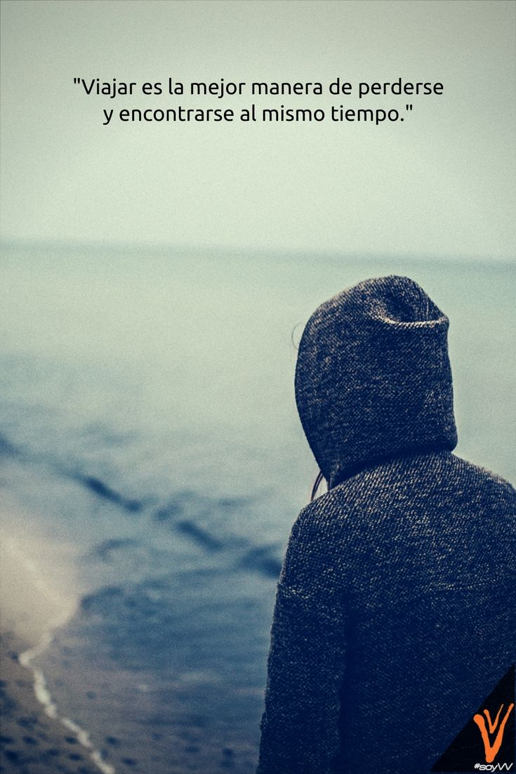
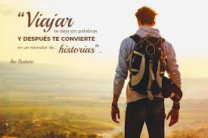
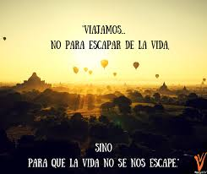

Slide 5
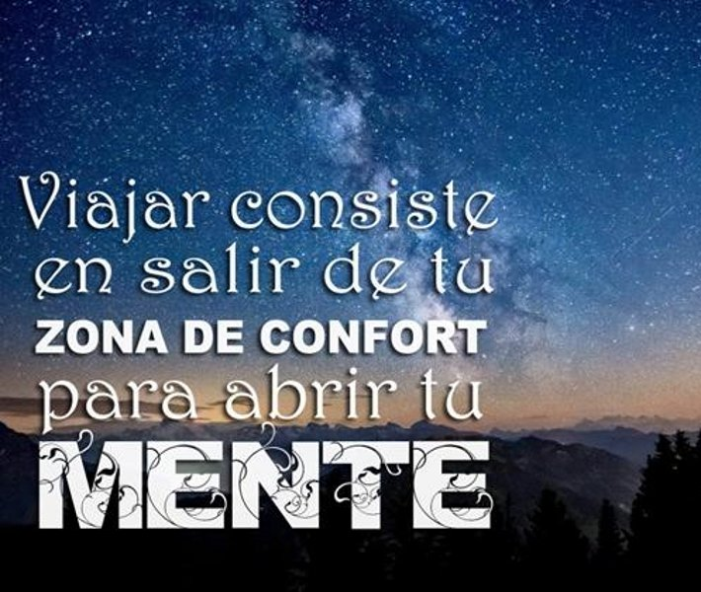

Slide 7
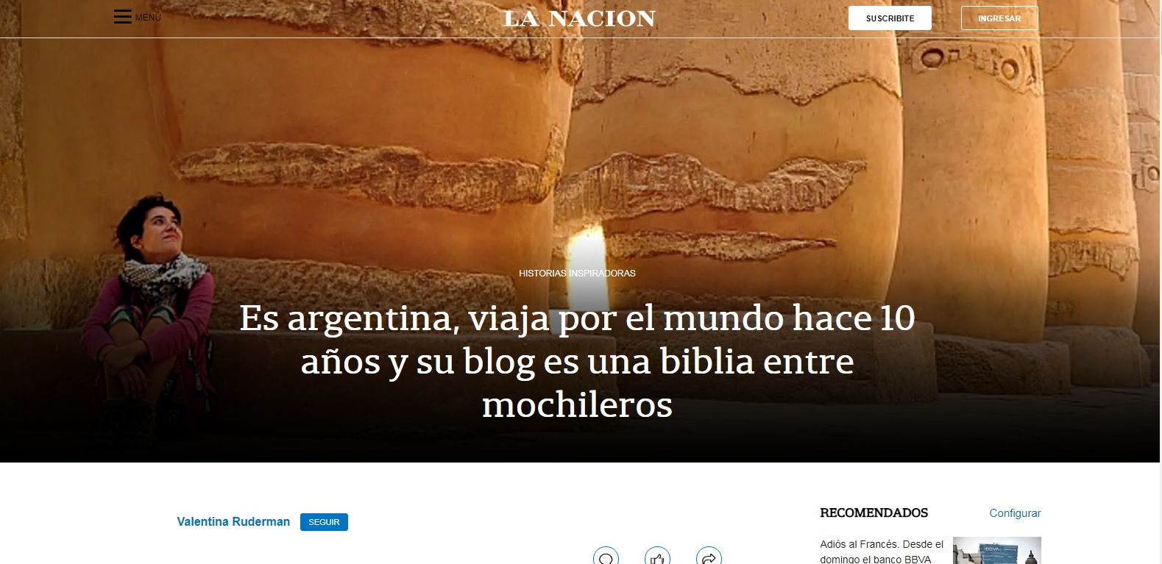

Slide 8
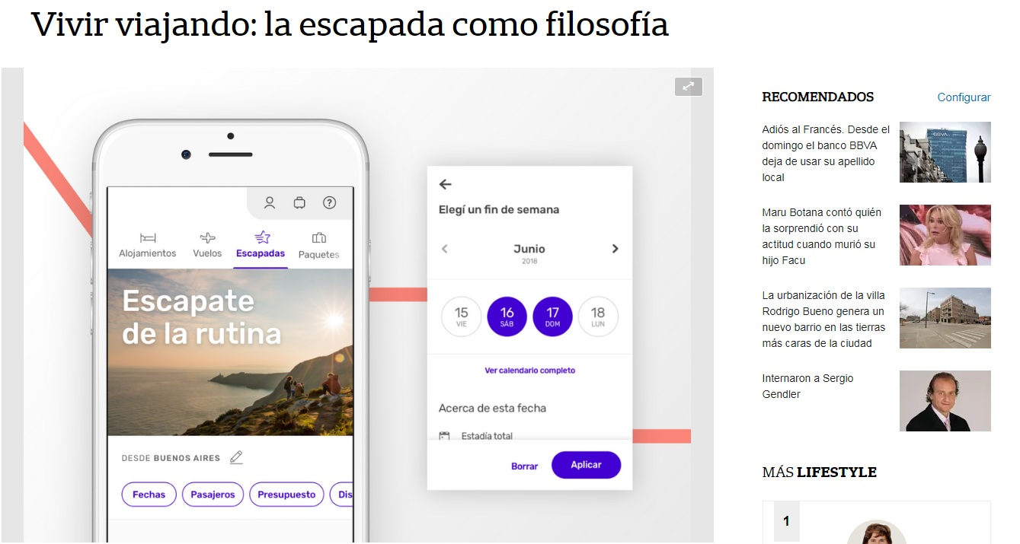

Slide 9
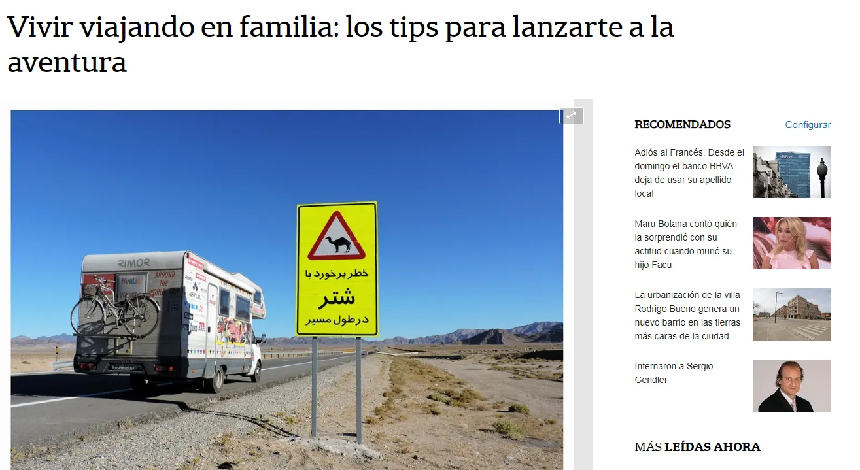

Slide 10
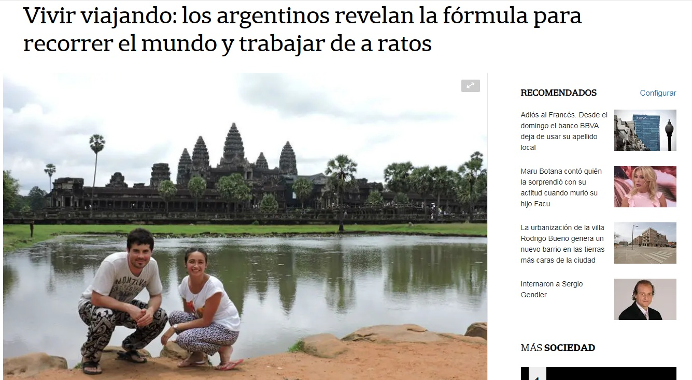

Slide 11
«El goce excesivo por el viaje se instala como secuela de la cultura hedonista».
«El viaje pasa a ser un fin en sí mismo, no como un período de la vida sino el desconectarse por el desconectarse mismo, desde una perspectiva asociada a las redes sociales».
«Se vive el goce desde la manifestación de la imagen». (De Rosas, 2017)

Slide 12
¿Cómo es posible llevar a cabo una vida nómade?
Teletrabajo y freelance: Relación con flexibilización laboral
Wanderlust como discurso que opera en la promoción de estas modalidades de empleo de manera atomizada y difusa, por lo tanto difícil de rastrear.

Slide 13
Conclusiones
El fenómeno Wanderlust se hace presente en los medios de comunicación con una aparente innovadora forma de vida que logra adhesión por parte de la generación millennial.
Dicho estilo de vida consiste en escapar de la rutina y conocer nuevos lugares en todo el mundo. Esta búsqueda de nuevas experiencias trae aparejada consigo un cambio en la forma de insertarse en el mercado laboral: según el discurso de Wanderlust, el trabajo tradicional es aburrido y rutinario, por lo que adquieren mayor valor las experiencias del teletrabajo y el freelance.
Wanderlust, concebida como “gran publicidad” opera generando significaciones sobre la oferta y demanda laboral, cuyos destinatarios básicos son los consumidores/fuerza productiva, con el objeto de que ésta responda de la manera más fiel posible a las necesidades de la producción; necesidades que se centran según la óptica interna del sistema capitalista, en la flexibilización laboral como medio indispensable para la extracción de plusvalía.

Slide 14
Conclusiones
Wanderlust se construye visualmente a partir de la fotografía autorreferencial en plataformas digitales de viajeros e influencers que forma parte de una estética del primer plano, que refleja una sociedad que se ha convertido ella misma en una sociedad del primer plano.
Siguiendo a Byung Chul Han, en ella el sujeto intenta producirse a sí mismo y en este proceso el rostro se vuelve autorreferencial y queda atrapado en sí mismo. En primer plano, el rostro se vuelve vacío e inexpresivo: se lo satina hasta convertirlo en una faz lisa sin honduras, sin profundidad de campo.
La intención de exponer destruye la interioridad de la mirada y convierte la faz en obscena y pornográfica. Además, el cuerpo se encuentra en crisis. En el primer plano, el cuerpo es pornográfico. Se despoja del lenguaje. Se desintegra en series de datos digitales.

